Slide 1

中科大软件学院工程实践中期报告

Slide 2
基于SDN的可视化流量分析器
组长：兰卫国
组员：宋 剑
组员：曹 健

Slide 3
研究内容
设计一款软件所有分析信息只基于网络中的所有流量数据包，与网络通信协议类型、网络构成等无关，避免了NetFlow等现有流量分析工具对于网络和硬件条件的依赖性，具有更高的适应性和可应用性。
降低网络分析成本

Slide 4
研究内容
一个可视化的流量分析器
局域网对外访问统计：提供局域网内所有用户访问外部IP地址的全体列表和访问量排名，可根据需要显示过去一小时报表、日报表、周报表、月报表和总访问量报表；
局域网内部访问统计
用户历史信息查询
局域网分组信息查询

Slide 5
研究方案
软件定义网络（Software Defined Network, SDN ），是一种新型网络创新架构，其核心技术OpenFlow通过将网络设备控制面与数据面分离开来，从而实现了网络流量的灵活控制，为核心网络及应用的创新提供了良好的平台。
使用open daylight 的开源框架进行二次开发完成我们的需求

Slide 6
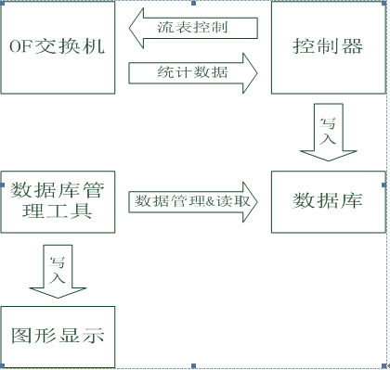
研究方案

Slide 7
研究方案
一、WEB前端；二、操作数据库的接口模块；三、利用OpenDayLight SDN控制器操作OPENFLOW交换机流表项模块。这三个模块将形成了三个组件，以下被称为组件一、组件二和组件三。三个组件的关系是，组件三向数据库和XML文本集写入数据；组件一通过调用组件二提供的接口操作数据库，进行数据查询和跟新等操作。

Slide 8
研究方案
在接下来的开发过程中进行测试
一、UI测试
试用户界面的风格是否满足客户要求，文字是否正确，页面是否美观，文字，图片组合是否完美，操作是否友好等等。
二、动态测试
包括单元测试、集成测试、功能测试、回归测试、验收测试

Slide 9
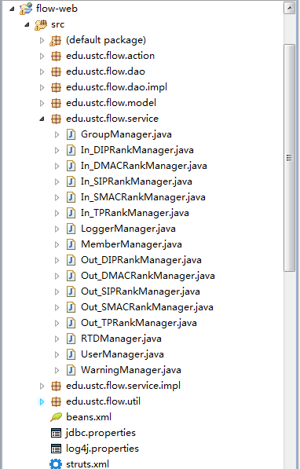
目标完成情况（一）
代码编写
右边是代码的目录结构
目前已经完成action、
dao、impl、model、
service 等的模块代码
的编写

Slide 10
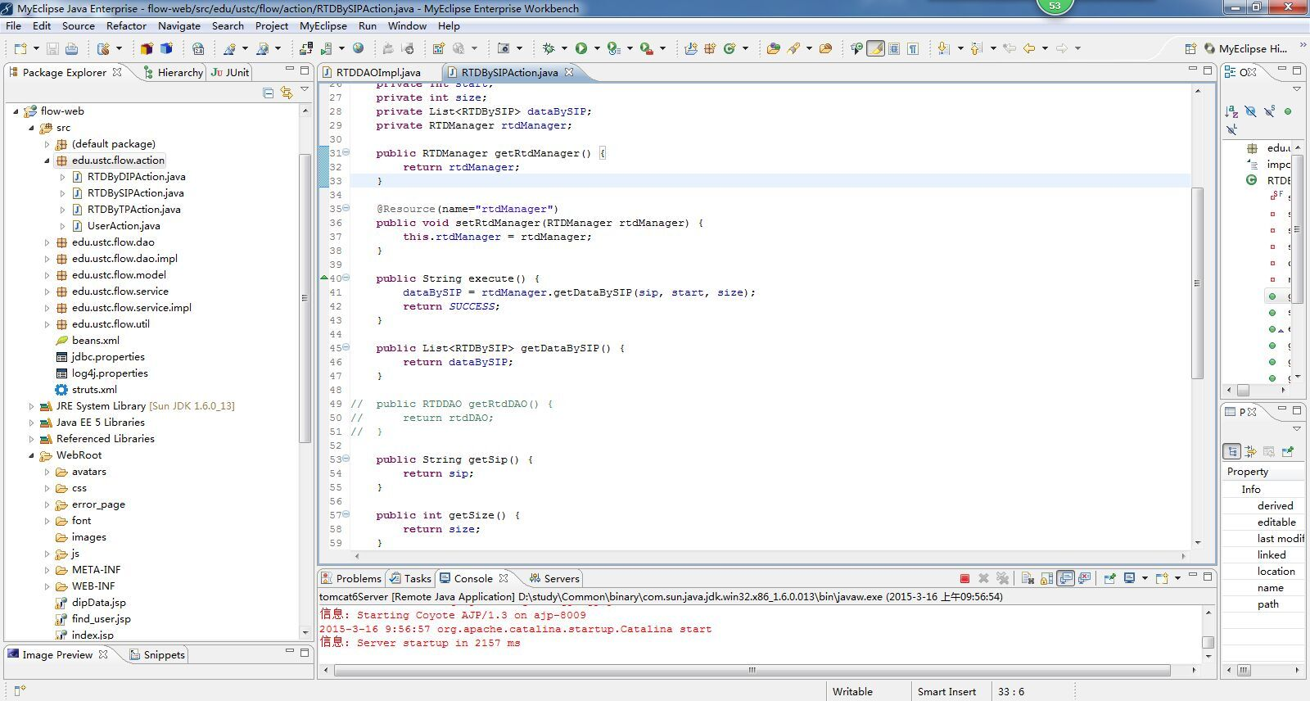
目标完成情况（一）
这是实时监控的动作分发action类

Slide 11
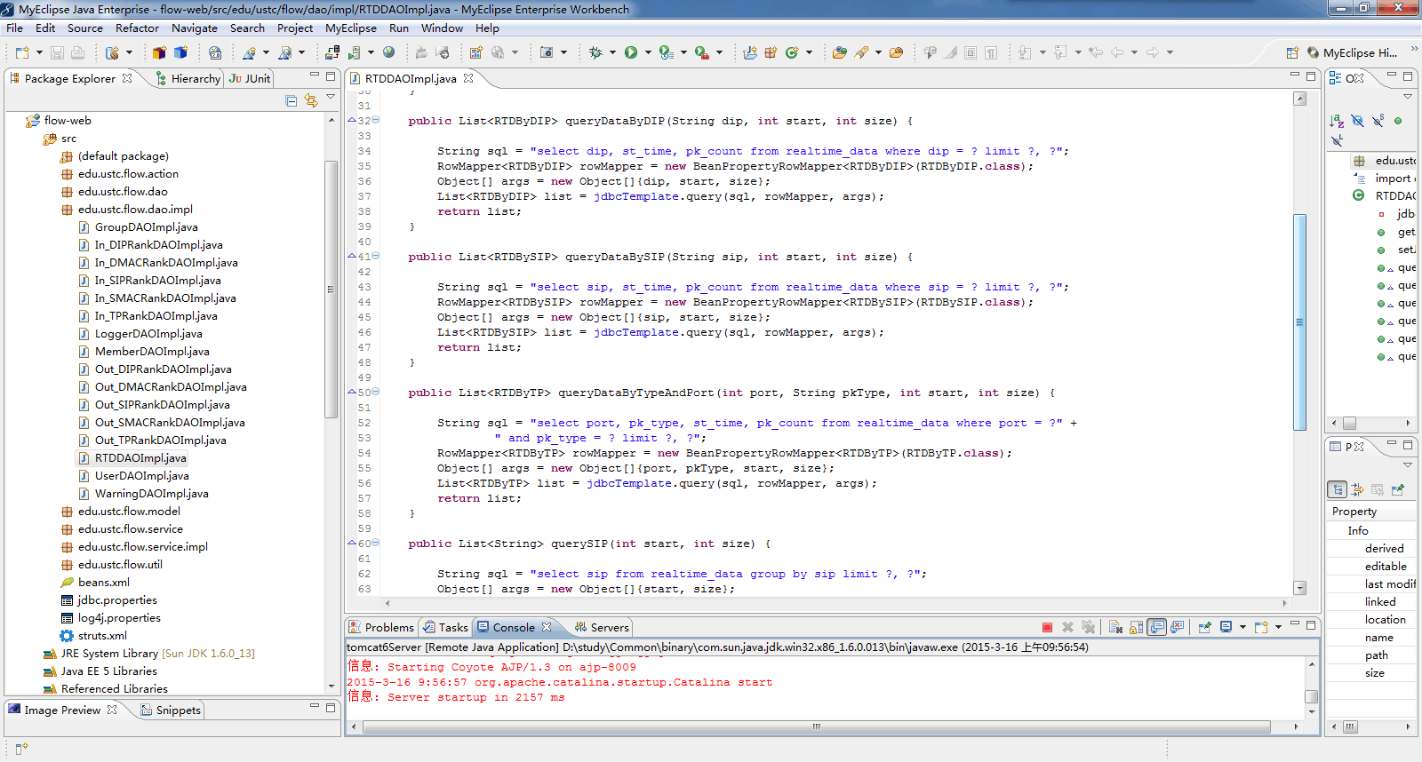
目标完成情况（一）
这是实时监控的功能实现类

Slide 12
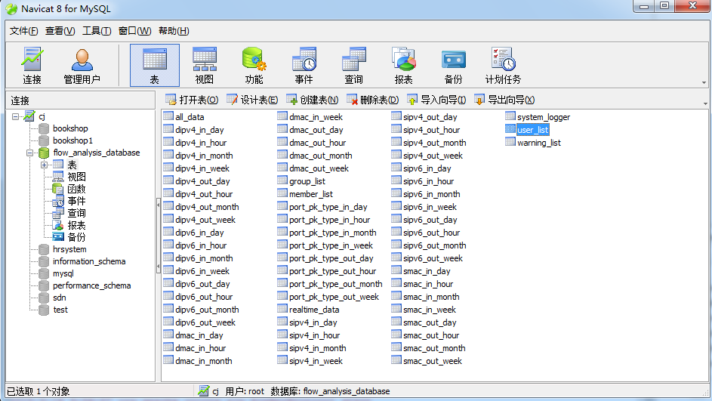
目标完成情况（二）
数据库的设计
目前数据库的设计已经完成六十三个表的设计工作。

Slide 13
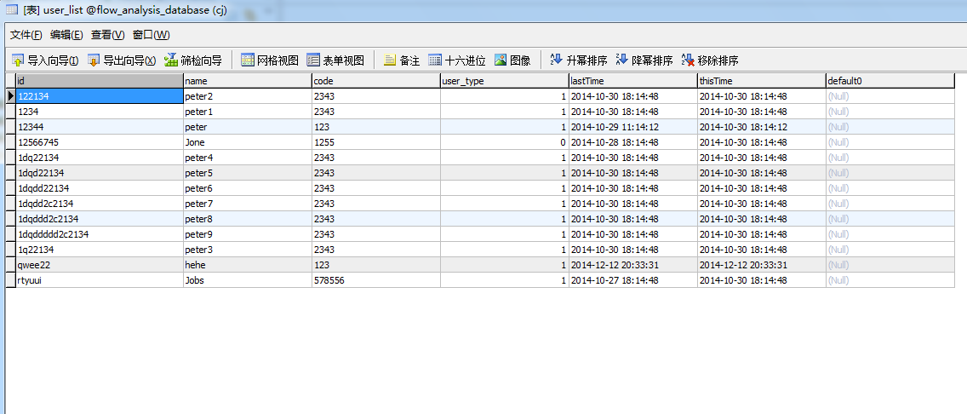
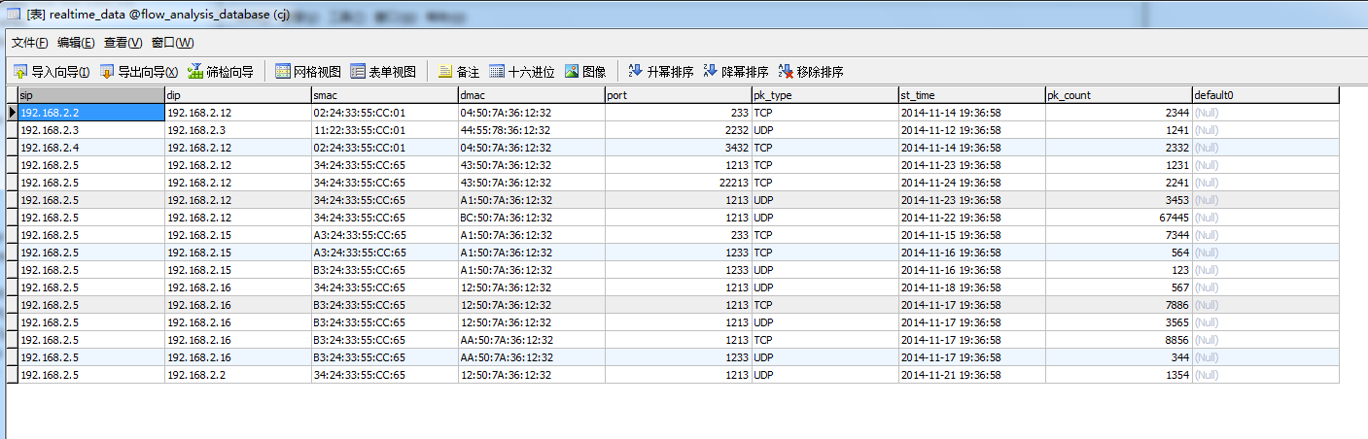
目前完成情况（二）
实时数据和用户列表截图

Slide 14
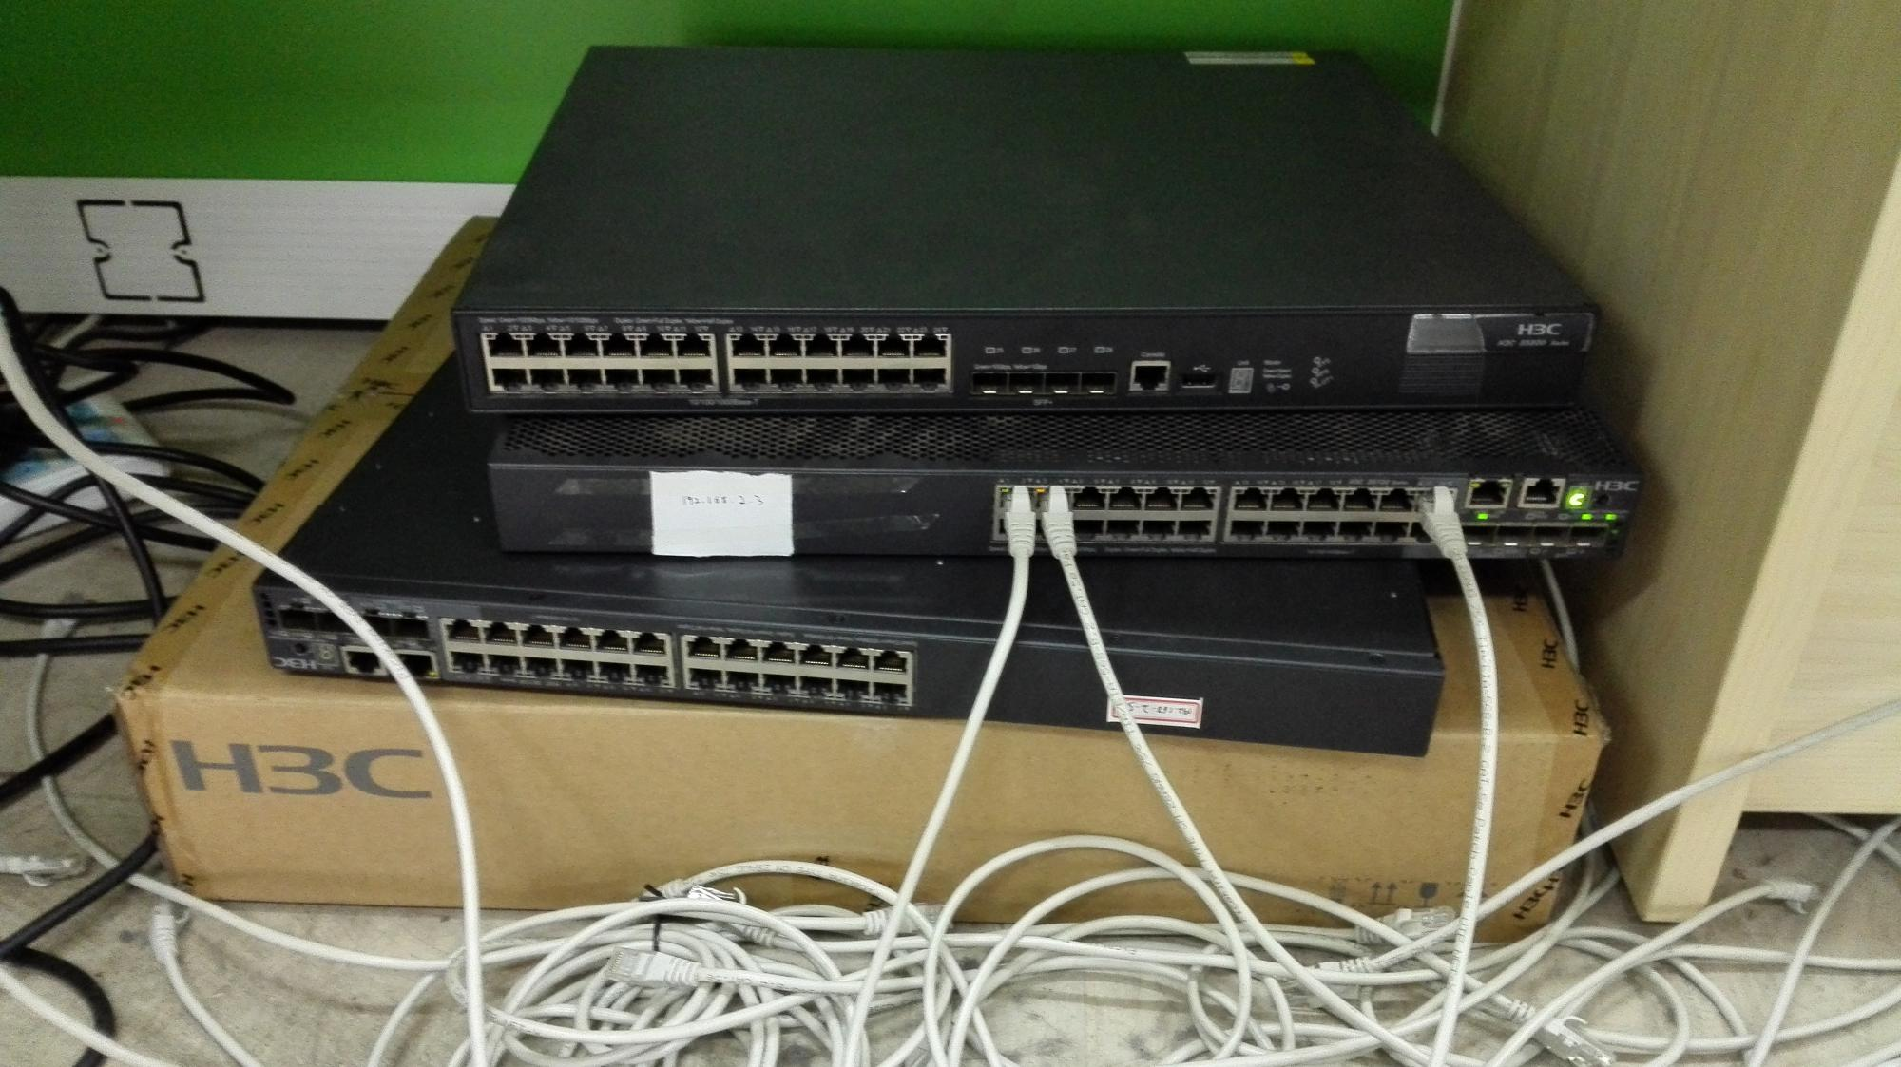
目前完成情况（三）
使用测试机器 H3C交换机（支持SDN）

Slide 15
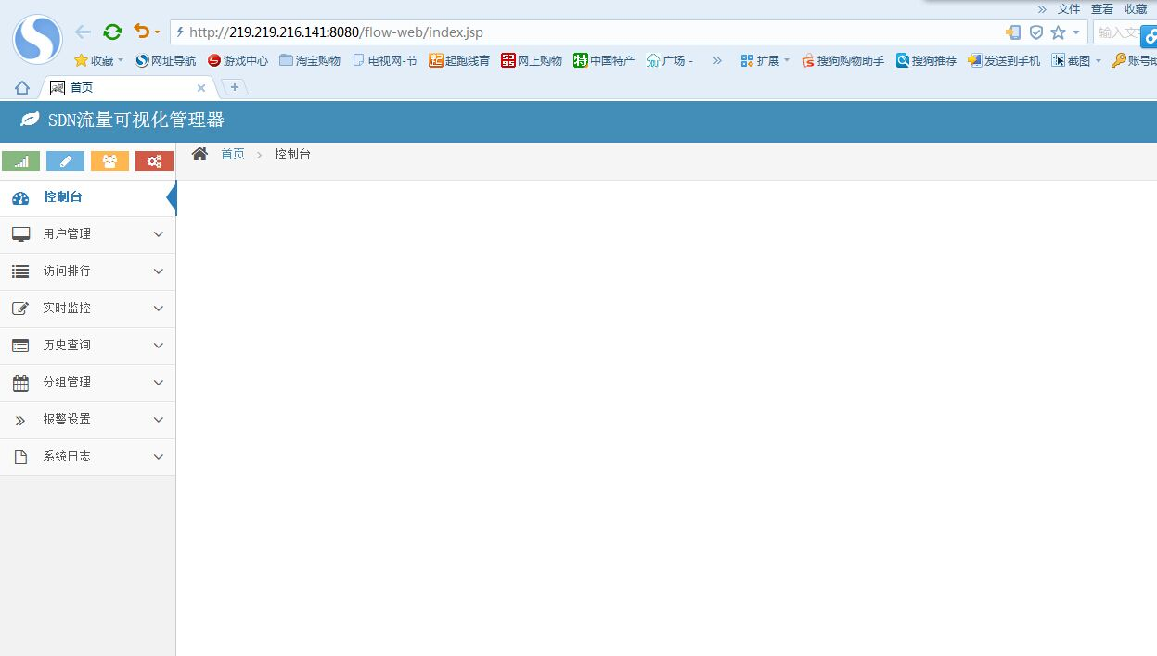
目前完成情况（三）
主界面 下一页进行demo 的演示

Slide 16
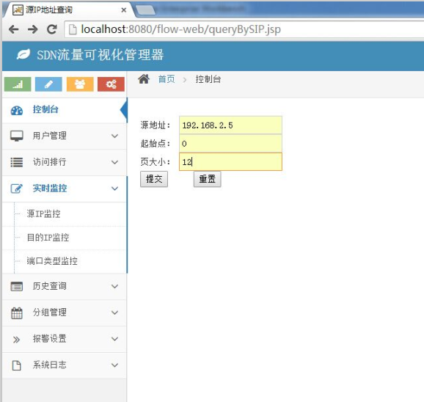
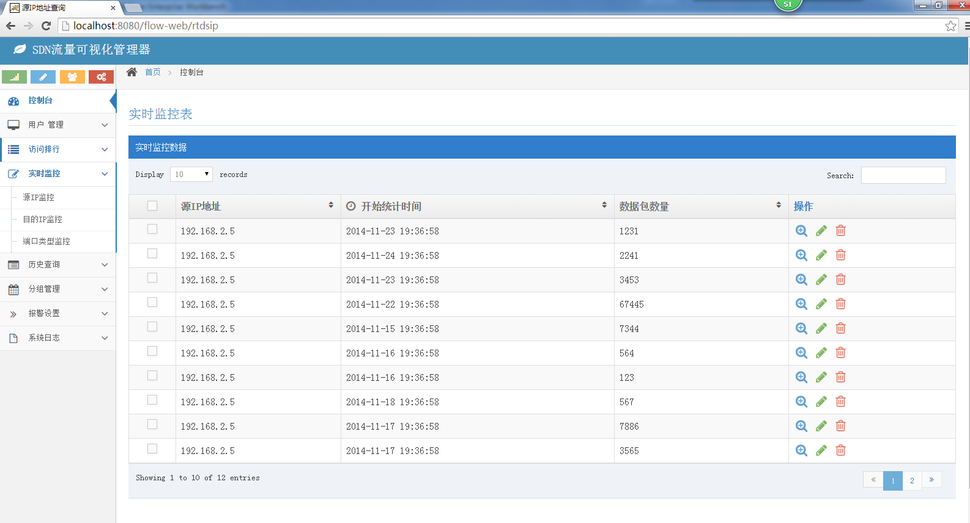
目前完成情况（三）
根据源ip进行监控

Slide 17
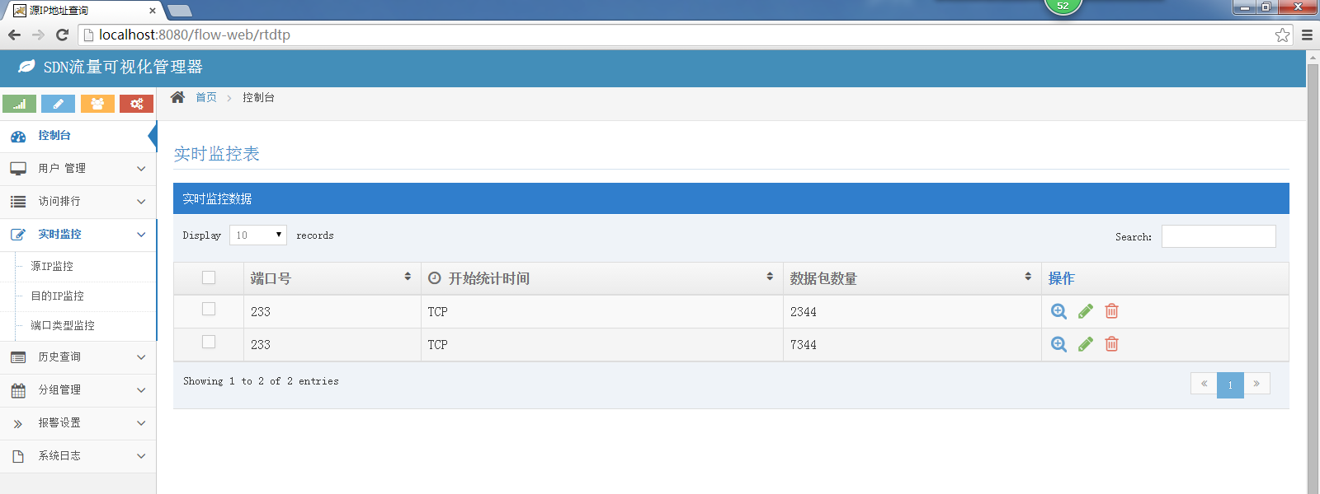
目前完成情况（三）
根据源端口进行监控 demo测试方式与上面类似

Slide 18
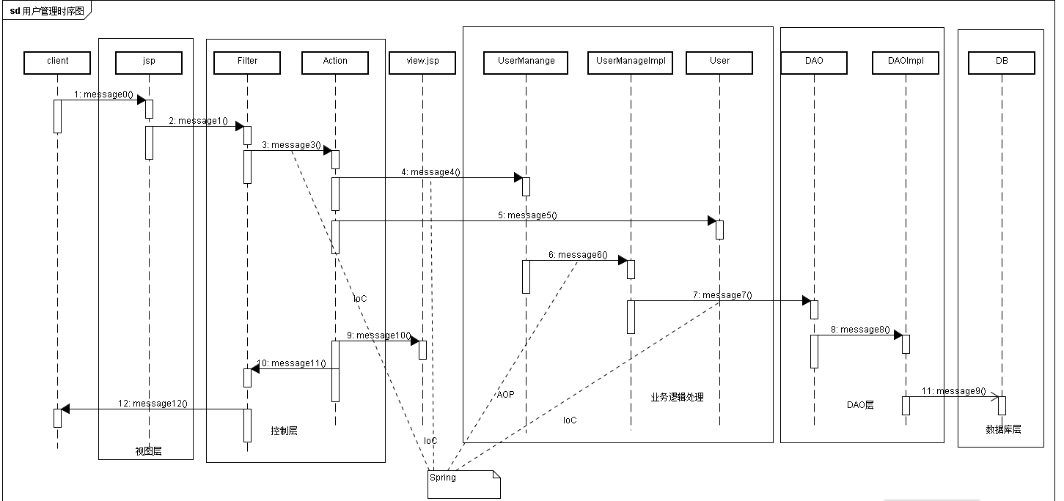
目前完成情况（三）
整个代码工作的时序图

Slide 19
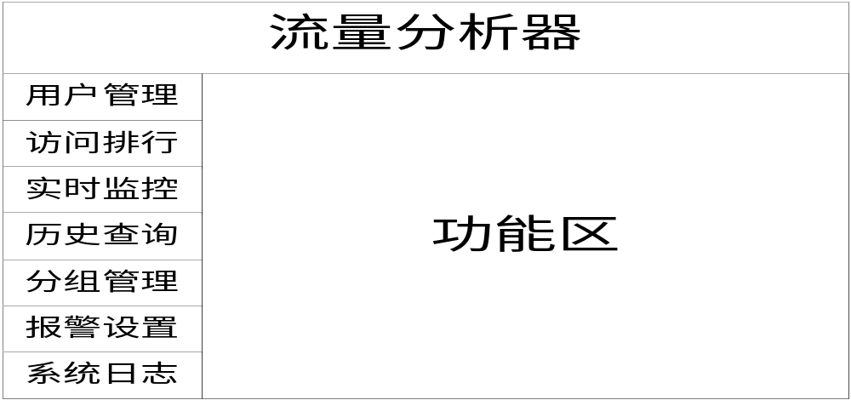
下一步研究计划和思路
根据之前开题报告的概要设计，目前用户管理、访问排行、实时监控、系统日志等一系列模块的后台代码已经编写完毕。下一步将把WEB 前台的代码进一步设计和美化。

Slide 20
下一步研究计划和思路
目前存在问题和思路
一、基于opendaylight进行二次开发的代码和web后台的代码已经基本编写完毕。但是web 前端部分的代码还没有完成编写，接下来主要开发力度集中在web编写
二、数据库的设计已经完成，表格也已经设计好。
操作数据库这部分的代码部分已经编写完毕。所以接下来按照概要设计里的描述进行继续编写。

Slide 21
下一步研究计划和思路
三、目前已经完成的demo 用户交互性不是很好，如果不是具备一定网络知识的人士可能无法使用，所以下一步开发完善的时候将在易用性上进行一些设计和开发。

Slide 22
谢谢!!

